Slide 1



PROMPTTTS: CONTROLLABLE TEXT-TO-SPEECH WITH TEXT DESCRIPTIONS
PromptTTS: 使用文本描述的可控文本到语音合成
2024年3月4日
朱涛
Guo Z, Leng Y, Wu Y, et al. PromptTTS: Controllable text-to-speech with text descriptions[C]//ICASSP 2023-2023 IEEE International Conference on Acoustics, Speech and Signal Processing (ICASSP). IEEE, 2023: 1-5.

Slide 2

目录
01.研究背景
02.研究方法
03.实验和结果分析
04.总结

Slide 3
1.研究背景
最近的研究在使用文本描述作为提示来引导文本和图像生成方面取得了巨大成功，例如GPT或DALLE。然而，在使用提示基于不同风格（如音调、说话速度和情绪）进行文本到语音（TTS）合成方面，研究相对较少。以前的工作集中在控制特定的风格因素，如使用词级的韵律标签进行韵律控制，用句子级别的说话速率控制说话速度，以及使用音高轮廓控制音高。尽管通过使用风格因素的值或从参考语音中学习风格令牌可以实现风格控制，但这些方法需要用户具备声学知识或选择符合要求的参考语音，这既耗时又不方便用户。
Guo Z, Leng Y, Wu Y, et al. PromptTTS: Controllable text-to-speech with text descriptions[C]//ICASSP 2023-2023 IEEE International Conference on Acoustics, Speech and Signal Processing (ICASSP). IEEE, 2023: 1-5.

Slide 4
1.研究背景
因此，使用自然语言的文本描述来实现风格控制将是一个更好的选择。在这项工作中，作者探索了利用文本描述（称为提示）来引导语音合成的可能性。具体来说，输入的提示包括一个风格描述（称为风格提示）和一个包含要转换为语音的文本的内容描述（称为内容提示），中间用冒号分隔。例如，输入提示“一位女士慢慢地对她的朋友耳语：一切都会好起来的，对吗？”意味着模型需要以女性的声音、慢速说话和耳语的方式合成“一切都会好起来的，对吗？”的内容。通过这种方式，用户可以从一个提示创建语音，实现无需声学知识或参考语音的风格控制。
Guo Z, Leng Y, Wu Y, et al. PromptTTS: Controllable text-to-speech with text descriptions[C]//ICASSP 2023-2023 IEEE International Conference on Acoustics, Speech and Signal Processing (ICASSP). IEEE, 2023: 1-5.

Slide 5
1.研究背景
作为引导式TTS的首次探索，目前还不存在用于此任务的数据集或系统。对此，作者为此任务设计了数据集、系统和评估指标。
数据集：构建并发布了一个包含有风格和内容信息的提示及相应语音的数据集。这些提示描述了包括性别、音高、说话速度、音量和情绪在内的5个风格因素的语音。
系统：为了根据提示合成语音，提出了PromptTTS系统，作为未来研究此任务的基线，它包括风格编码器、内容编码器和语音解码器。风格和内容编码器分别从提示中提取风格和内容的表示。语音解码器利用这两种表示来相应地合成语音。
评估指标：计算输出语音的风格因素与提示中的风格因素之间的准确度，作为风格控制的评估指标。
Guo Z, Leng Y, Wu Y, et al. PromptTTS: Controllable text-to-speech with text descriptions[C]//ICASSP 2023-2023 IEEE International Conference on Acoustics, Speech and Signal Processing (ICASSP). IEEE, 2023: 1-5.

Slide 6
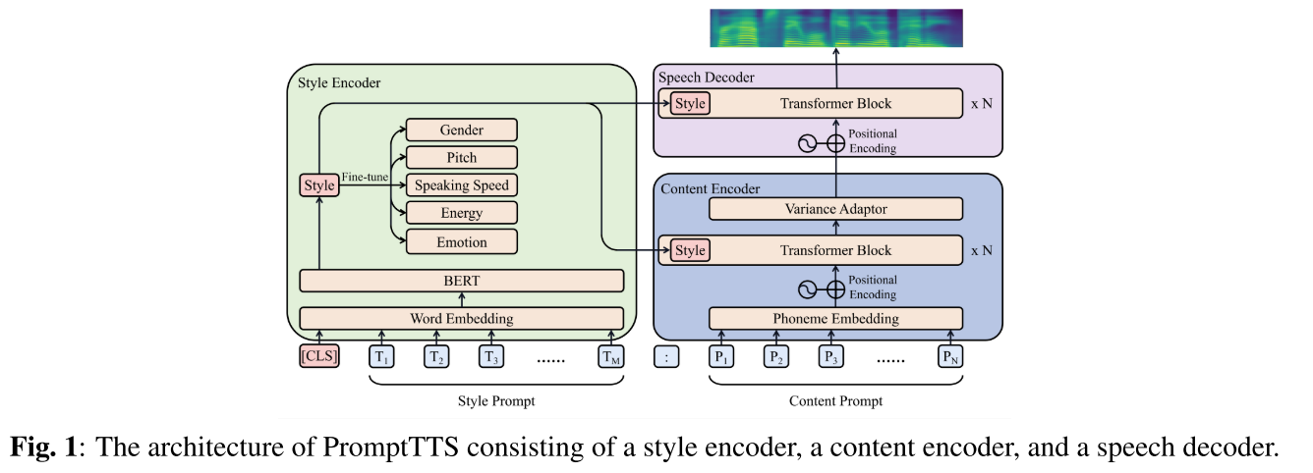
2.研究方法---PromptTTS的架构

Slide 7
2.研究方法---风格编码器
风格编码器使用BERT模型从风格提示中提取风格表示，该表示用于指导输出语音的风格。输入序列T = [T1, T2, ..., TM]在前面加上一个[CLS]标记，转换成词嵌入，并送入BERT模型，其中M代表风格提示的长度。对应于[CLS]标记的隐藏向量被视为风格表示，以指导内容编码器和语音解码器。为了更好地识别与语音风格相关的语义信息，BERT模型在辅助分类任务上进行了微调，以预测风格提示中的性别、音调、说话速度、音量和情绪信息。

Slide 8
2.研究方法---内容编码器
内容编码器采用风格编码器提供的风格表示作为条件，通过变异适配器来预测与输出语音风格紧密相关的时长和音调信息。
它首先将文本提示转换为音素序列，然后映射到音素嵌入，并传递给多个Transformer模块。为了增强风格引导的效果，风格表示被预先加到每个Transformer模块的输入中。
内容编码器顶部的变异适配器负责预测时长、音调和能量，为合成多变化的语音提供必要信息，有助于解决TTS中的一对多映射问题。

Slide 9
2.研究方法---语音解码器
语音解码器结合了风格编码器和内容编码器提供的风格表示和内容表示，以生成对应风格和内容的梅尔频谱图。具体而言，这两种表示被合并以形成语音解码器的输入。与内容编码器中相同的机制一样，风格表示也被添加到每个Transformer模块的输入前。

Slide 10
3.实验和结果分析---数据集构建
由于没有带有提示的文本到语音合成（TTS）数据集，作者构建并发布了一个名为PromptSpeech的数据集。该数据集采用了5种不同的风格因素（性别、音调、说话速度、音量和情绪）合成语音，并通过专家编写和SimBERT生成的风格提示进行描述。并构建了两个版本的数据集：一个包含合成语音的合成版本，另一个包含LibriTTS真实语音的真实版本，后者由于缺少情绪标记，因此只包含4种风格因素。

Slide 11
3.实验和结果分析---模型配置
风格编码器：使用了一个由12个隐藏层组成的预训练BERT模型，该模型有110M个参数。这个BERT模型在5个风格因素上进行了P-tuning v2^{[1]}的微调辅助分类任务。
内容编码器：内容编码器包括一个变异适配器和4个Transformer模块，风格和内容表示的维度都被设置为256。变异适配器包含时长、音调和能量预测器，遵循FastSpeech 2的设计。
语音解码器：语音解码器中的Transformer模块和内容编码器共享相同的模型架构。PromptTTS的输出梅尔频谱图通过预训练的HiFiGAN转换成语音。
基线模型：
鉴于之前没有针对此任务设计的工作，作者构建了一个直接的两阶段系统作为基线。在第一阶段，系统使用 P-tuning v2 微调的基于 BERT 的模型显式预测风格提示中风格因素的值 。在第二阶段，风格因子的值被转换为风格嵌入，以指导输出语音的风格。
Liu X, Ji K, Fu Y, et al. P-tuning: Prompt tuning can be comparable to fine-tuning across scales and tasks[C]//Proceedings of the 60th Annual Meeting of the Association for Computational Linguistics (Volume 2: Short Papers). 2022: 61-68.

Slide 12
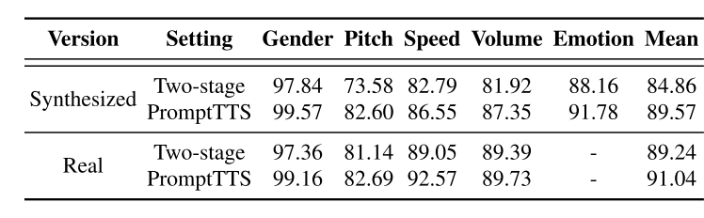
3.实验和结果分析---主要结果

Slide 13
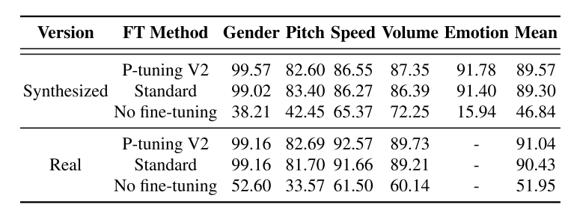
3.实验和结果分析---消融实验

Slide 14
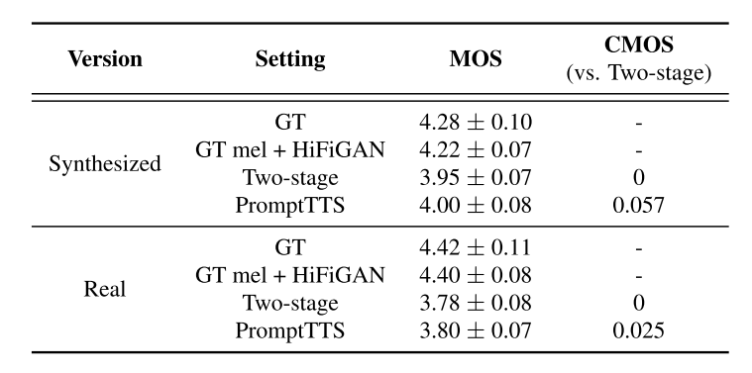
3.实验和结果分析---语音质量
MOS（平均意见得分，Mean Opinion Score）：语音质量主观评估的标准方法，通常在1到5的范围内，分数越高表示语音质量越好。
CMOS（比较均值意见分数，Comparison Mean Opinion Score）：比较两种技术的相对评分

Slide 15
4.总结
作者提出了PromptTTS，一个创新的文本到语音合成系统，它通过文本提示以用户友好的方式精确控制语音的风格和内容。通过构建PromptSpeech数据集并进行实验验证，展示了PromptTTS在语音合成质量和风格控制方面的显著优势。
Guo Z, Leng Y, Wu Y, et al. PromptTTS: Controllable text-to-speech with text descriptions[C]//ICASSP 2023-2023 IEEE International Conference on Acoustics, Speech and Signal Processing (ICASSP). IEEE, 2023: 1-5.

Slide 16
谢谢聆听

